Slide 1
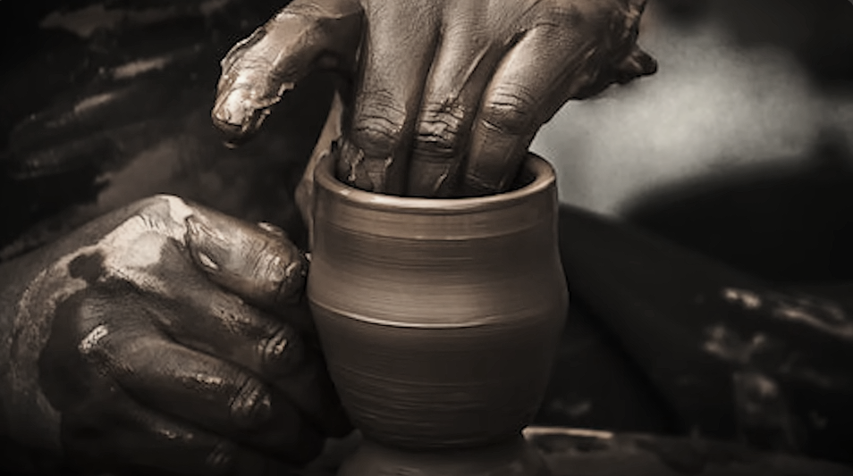

DIOS NUESTRO ALFARERO
JEREMIAS CAPITULO 18
26 ENERO 2025

Slide 2

Verdad bíblica: Clase Anterior
Nuestra Confianza
debe estar
en Dios

Slide 3
CLASE ANTERIOR
Versículo para Memorizar
Bendito el varón
que se fía en Jehová,
y cuya confianza
es Jehová.
Jeremías 17:7

Slide 4
Verdad Bíblica
Así como el alfarero tiene total control sobre el barro, Dios tiene total soberanía sobre la vida de cada uno de nosotros.

Slide 5
Versículo para Memorizar
¿No podré yo hacer de vosotros como este alfarero, oh casa de Israel, dice Jehová? He aquí que como el barro en la mano del alfarero, así sois vosotros en mi mano, oh casa de Israel.
Jeremías 18:6

Slide 6
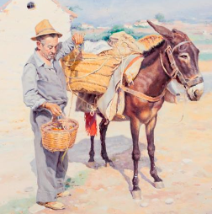
INTRODUCCION
Un campesino tenia un burrito para ayudarle en su recorrido o trabajo diario.

Slide 7
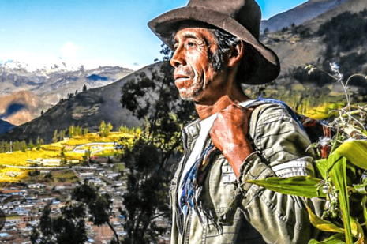
INTRODUCCION
Un amigo quería acompañarlo cierto día quizás para ayudarlo con su trabajo y se sube al carretón

Slide 8
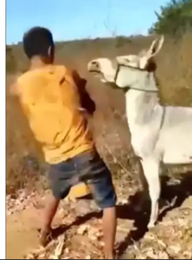
INTRODUCCION
El campesino deja todo listo para partir de viaje, pero antes toma una vara (pedazo de madera) y le da un golpe en la cabeza al burro.

Slide 9
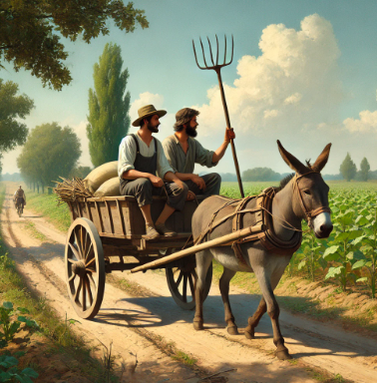
INTRODUCCION
El campesino se sienta en el carretón como sin nada hubiese pasado y comienza la marcha

Slide 10
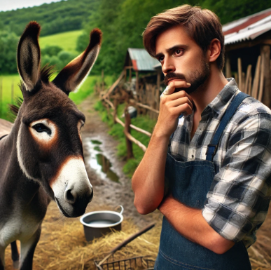
INTRODUCCION
¿Yo que hice??
El amigo sorprendido observó todo esto y no podía creer lo que había pasado y se preguntaba, ¿Pero porque??

Slide 11
INTRODUCCION
¿Yo que hice??
El amigo sorprendido observó todo esto y no podía creer lo que había pasado y se preguntaba, ¿Pero porque??
¿Por qué le habrá pegado a esto pobre burro con un trozo de madera?

Slide 12
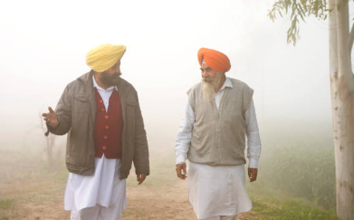
INTRODUCCION
Entonces se anima a preguntarle al campesino; Oye pero, porque le pegaste si el burro no hizo nada!?
Notes:
Campesino: Bueno hice eso para llamar su atención jaja

Slide 13
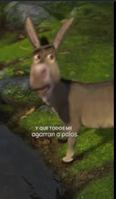
INTRODUCCION
Campesino:
Bueno, hice eso para llamar su atención!!
Notes:
EL señor a veces utiliza métodos que a nosotros nos parecerían extremos para lograr nuestra atención.
El señor Jesucristo utilizo parábolas para poder alcanzar el corazón de la gente.
Dios quiere nuestra atención y suplica para que lo escuchemos.
Dios es celoso y nos ama mucho y quiere que le prestemos atención.
A Israel les hizo pasar por un cautiverio para que le tomasen atención.

Slide 14
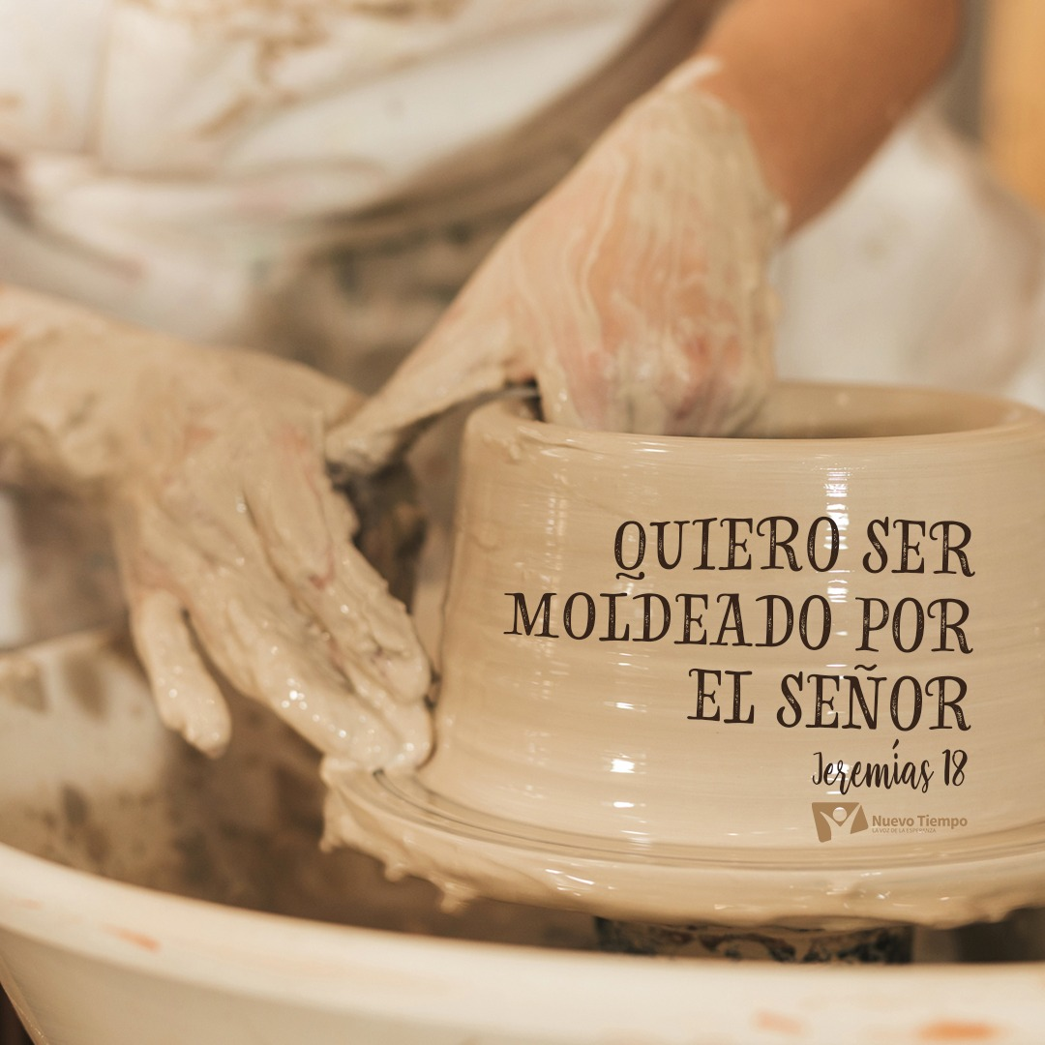
Esquema
Jeremías 18
Lección del alfarero
El mensaje de advertencia y esperanza
El llamado al arrepentimiento de juda
Las consecuencias de rechazar a dios
La reacción del pueblo contra Jeremías
Notes:
En el capitulo 18 el profeta visita la casa del alfarero y le observa modelar el barro, mientras que el capitulo 19 lleva esa vasija terminada y la rompe en el valle de Hinom.
Hoy veremos solo el 18 donde veremos a Jeremias que actúa y observa al alfarero modelar el barro esto es un acto o un cuadro de la gracia de Dios.

Slide 15
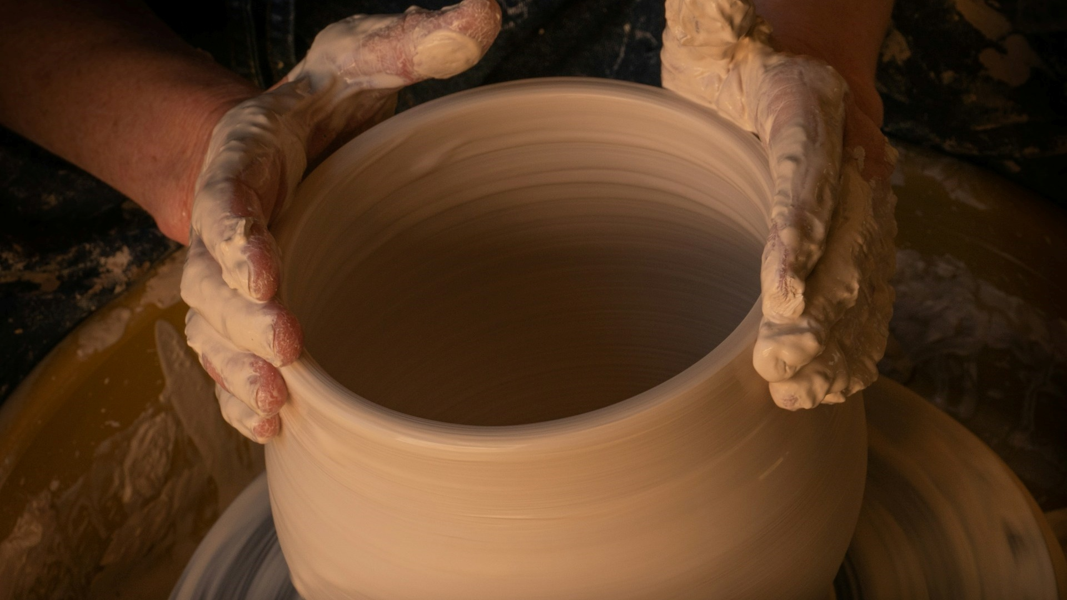
JEREMIAS 18:1-6
EN LAS MANOS DEL ALFARERO
Notes:
1 LA palabra que fué á Jeremías de Jehová, diciendo:
2 Levántate, y vete á casa del alfarero, y allí te haré oir mis palabras.
3 Y descendí á casa del alfarero, y he aquí que él hacía obra sobre la rueda.
4 Y el vaso que él hacía de barro se quebró en la mano del alfarero; y tornó é hízolo otro vaso, según que al alfarero pareció mejor hacerlo.
5 Entonces fué á mí palabra de Jehová, diciendo:
6 ¿No podré yo hacer de vosotros como este alfarero, oh casa de Israel, dice Jehová? He aquí que como el barro en la mano del alfarero, así sois vosotros en mi mano, oh casa de Israel.

Slide 16
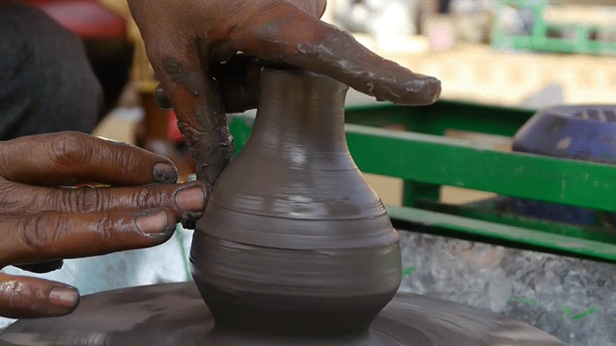
1 LA palabra que fué á Jeremías de Jehová, diciendo:
2 Levántate, y vete á casa del alfarero, y allí te haré oir mis palabras.
3 Y descendí á casa del alfarero, y he aquí que él hacía obra sobre la rueda.
Dios llama a Jeremías para enseñarle una lección.
Ocupa una acción diaria para hacerle entender mas fácil una enseñanza de vida.
Dios lo envía a la casa de un alfarero
Le hace ver y analizar el trabajo de un alfarero con el propósito de aplicar ese contenido a la nación de Juda.
Notemos que el alfarero de ese tiempo es mucho mas difícil y distinto que el de hoy en día.

Slide 17
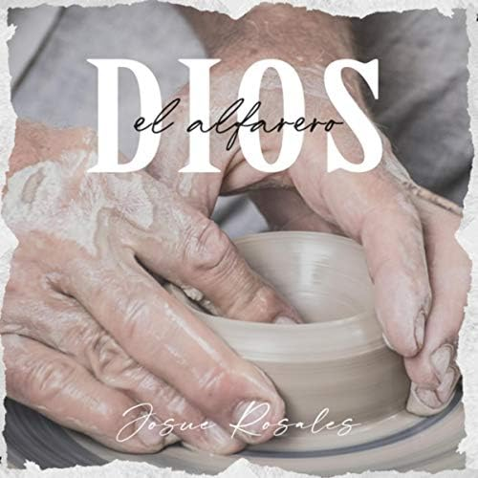
EN LAS MANOS DEL ALFARERO
3 Reconoced que Jehová él es Dios: El nos hizo, y no nosotros á nosotros mismos. Pueblo suyo somos, y ovejas de su prado.
8 Ahora pues, Jehová, tú eres nuestro padre; nosotros lodo, y tú el que nos formaste; así que obra de tus manos, todos nosotros.
¿Quién es el alfarero?
Isaías 64:8
Salmo 100:3
Nuestras vidas no están en las manos de alguna fuerza invisible, destino, o energía.
Nuestras vidas están en las manos del DIOS TODOPODEROSO.
Dios no es solo el creador, es también nuestro padre, y tiene interés personal en nuestras vidas.
DIOS NUESTRO ALFARERO.

Slide 18
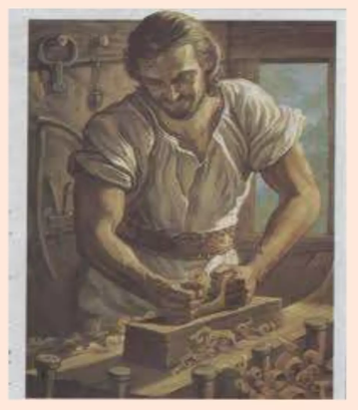
¿Qué esta haciendo el alfarero?
Trabajando sin descansar
Nunca separa sus manos de nosotros.
El trabaja para que seamos mejores cristianos.
Trabaja para que podamos desarrollar el fruto del espíritu Santo.
El moldea al creyente para ser ocupado en su obra.
DIOS NUNCA SE CANSA DE TRABAJAR
JUAN 5:17
Notes:
17 Y Jesús les respondió: Mi Padre hasta ahora obra, y yo obro.

Slide 19
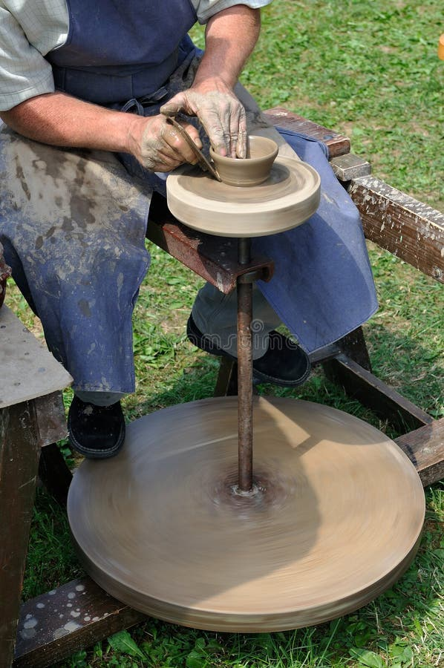
3 Y descendí á casa del alfarero, y he aquí que él hacía obra sobre la rueda.
Dios es el Alfarero, e Israel es el barro en esta lección para Jeremías.
Pero también se aplica la parábola a toda la humanidad en general e individualmente a cada persona.
Cada persona es el barro, usted y yo somos el barro en la rueda del alfarero.
Indiferentemente de lo que se pueda decir de usted o de mí, somos hoy el barro en manos de DIOS.
¿Dios esta tratando de moldear a cada uno de nosotros?
¿Te dejas moldear por el señor?

Slide 20
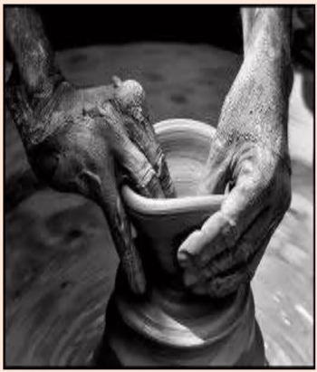
4 Y el vaso que él hacía de barro se quebró en la mano del alfarero; y tornó é hízolo otro vaso, según que al alfarero pareció mejor hacerlo.
¿Es Fácil la labor o el trabajo del alfarero?
NO, PARA NADA FACIL.
EL Alfarero debe escoger el barro y transformarlo con mucha paciencia en una hermosa vasija de la mejor calidad.
El proceso es laborioso y cansador.
Es bastante difícil mas si quieres aplicar detalles y ser minucioso.
¿Es posible para Dios que se le quiebre el barro?
Increíblemente Dios es tan genial que no se le puede quebrar por mas inútil y de mala calidad que sea el barro.
Notes:
Dios nos sostiene, el tiene el control. Dios tiene preparado todo un diseño para neustra vida. ¿Qué tipo de vasijas seremos cada uno de nosotros?

Slide 21
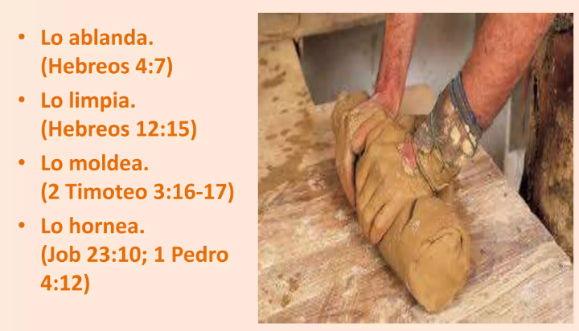
4 Y el vaso que él hacía de barro se quebró en la mano del alfarero; y tornó é hízolo otro vaso, según que al alfarero pareció mejor hacerlo.
7 Determina otra vez un cierto día, diciendo por David: Hoy, después de tanto tiempo; como está dicho: Si oyereis su voz hoy, No endurezcáis vuestros corazones.
15 Mirando bien que ninguno se aparte de la gracia de Dios, que ninguna raíz de amargura brotando os impida, y por ella muchos sean contaminados;
16 Toda Escritura es inspirada divinamente y útil para enseñar, para redargüir, para corregir, para instituir en justicia, 17 Para que el hombre de Dios sea perfecto, enteramente instruído para toda buena obra.
10 Mas él conoció mi camino: Probaráme, y saldré como oro.
12 Carísimos, no os maravilléis cuando sois examinados por fuego, lo cual se hace para vuestra prueba, como si alguna cosa peregrina os aconteciese;

Slide 22
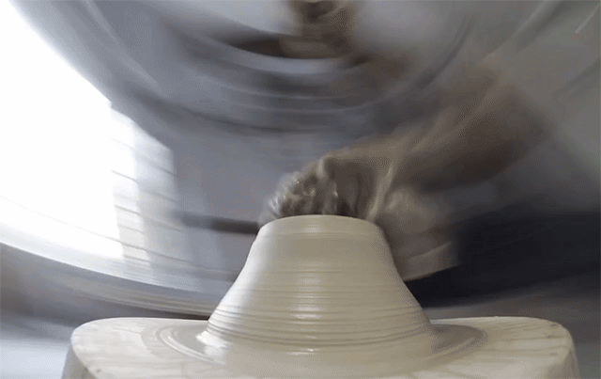
5 Entonces fué á mí palabra de Jehová, diciendo:
6 ¿No podré yo hacer de vosotros como este alfarero, oh casa de Israel, dice Jehová? He aquí que como el barro en la mano del alfarero, así sois vosotros en mi mano, oh casa de Israel.
Dios le habla a Jeremías y a todo Israel.
Les recuerda su derecho soberano de Dios de hacer lo que ÉL quisiera con su pueblo estropeado.
Israel en estos momentos es como una vasija de poca calidad, que no quiere cooperar.
Israel es como una vasija rota que necesita ser reparada por el alfarero.
Israel estaba estropeada moral y espiritualmente.
Casa de Israel referente a las 12 tribus, tanto las esparcidas como las que están ahora.
Había representantes de las 12 tribus en ese momento probablemente.

Slide 23
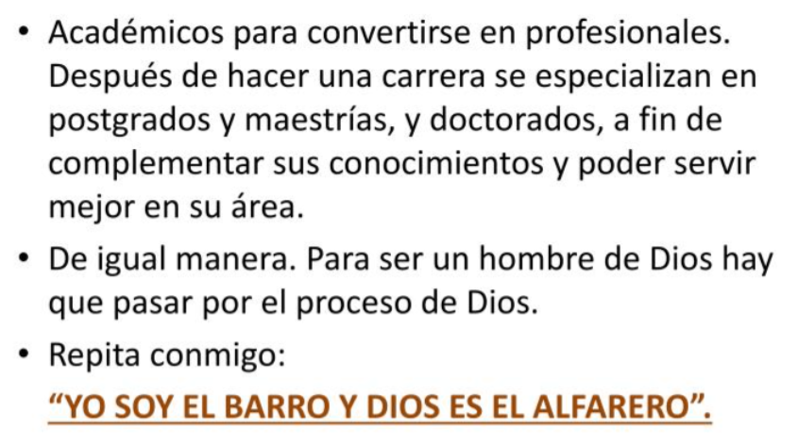
Himno 269 “Haz lo que quieras”
1.
Haz lo que quieras de mí, Señor
Tú el alfarero, Yo el barro soy,
Dócil y humilde anhelo ser,
Cúmplase siempre en mí tu querer.
Notes:
TU vida es un proceso constante para ser mejor cristiano, para ser mejor persona, para ser mas sabio.
Nuestro proceso conlleva momentos duros y momentos felices, ambos son para neustro crecimiento espiritual.

Slide 24
¿En que nos moldea el señor?
5 Fíate de Jehová de todo tu corazón, Y no estribes en tu prudencia.
6 Reconócelo en todos tus caminos, Y él enderezará tus veredas.
7 No seas sabio en tu opinión: Teme á Jehová, y apártate del mal;
EN nuestra toma de decisiones
Dejar que Dios escoja por nosotros.
A tener dependencia de el.
Nos enseña que existe un proceso de trabajo arduo de parte del alfarero.
Para que seamos como CRISTO
Logremos la Santidad
5 Yo soy la vid, vosotros los pámpanos: el que está en mí, y yo en él, éste lleva mucho fruto; porque sin mí nada podéis hacer.
23 Por Jehová son ordenados los pasos del hombre, Y aprueba su camino.
24 Cuando cayere, no quedará postrado; Porque Jehová sostiene su mano.
5 Y estáis ya olvidados de la exhortación que como con hijos habla con vosotros, diciendo: Hijo mío, no menosprecies el castigo del Señor, Ni desmayes cuando eres de él reprendido. 6 Porque el Señor al que ama castiga, Y azota á cualquiera que recibe por hijo. 7 Si sufrís el castigo, Dios se os presenta como á hijos; porque ¿qué hijo es aquel á quien el padre no castiga?
23 Conozco, oh Jehová, que el hombre no es señor de su camino, ni del hombre que camina es ordenar sus pasos.
Notes:
1. Muchas veces tenemos buenas ideas pero no son las idead de Dios, por ende debemos tomar decisiones fundamentadas en la perfecta y buena voluntad de Dios. Proverbios 3:5-6
2. En la trayectoria de la vida cristiana encontramos cristianos cansados, agobiados, fatigados y rendidos. Todo esto ha pasado por no esperar paciente en Dios y dejar que el decida o escoja lo mejor para nosotros. Salmo 37:23-24
Dios sabe mas que nosotros, Dios es omnisciente entonces obviamente sabe lo que nos conviene.
El mismo Jeremías lo dijo: JEREMIAS 10:23
3. Juan 15:5
4. Nuestras vidas contienen un tesoro, pero necesitamos dejar que Dios moldee el barro, que molde nuestro carácter, nuestra forma de ser, nuestros sentimientos. Todo con el propósito de enaltecer la gloria de Dios.
Dios tiene un plan un diseño perfecto para ti DEJATE MOLDEAR Y OCUPAR.
5. Nuestra meta es ser como Cristo, ¿Y como podemos lograr esto? Desarrollando el fruto del espíritu santo. Debemos desarrollar el gozo, la paz, tolerancia, la benignidad, la bondad, la fe el amor templanza en otras palabras tener el carácter de Jesús.
6. Lograr la santidad. Todo lo anterior nos dirige hacia la santidad. El quita toda impureza de nuestra vida mediante castigo el castigo es como nos moldea.

Slide 25
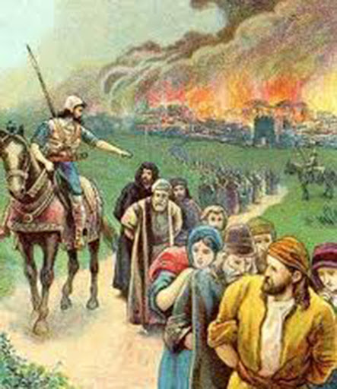
JEREMIAS 18:7-10
El mensaje de advertencia y esperanza
Notes:
7 En un instante hablaré contra gentes y contra reinos, para arrancar, y disipar, y destruir.
8 Empero si esas gentes se convirtieren de su maldad, de que habré hablado, yo me arrepentiré del mal que había pensado hacerles.
9 Y en un instante hablaré de la gente y del reino, para edificar y para plantar;
10 Pero si hiciere lo malo delante de mis ojos, no oyendo mi voz, arrepentiréme del bien que había determinado hacerle.

Slide 26
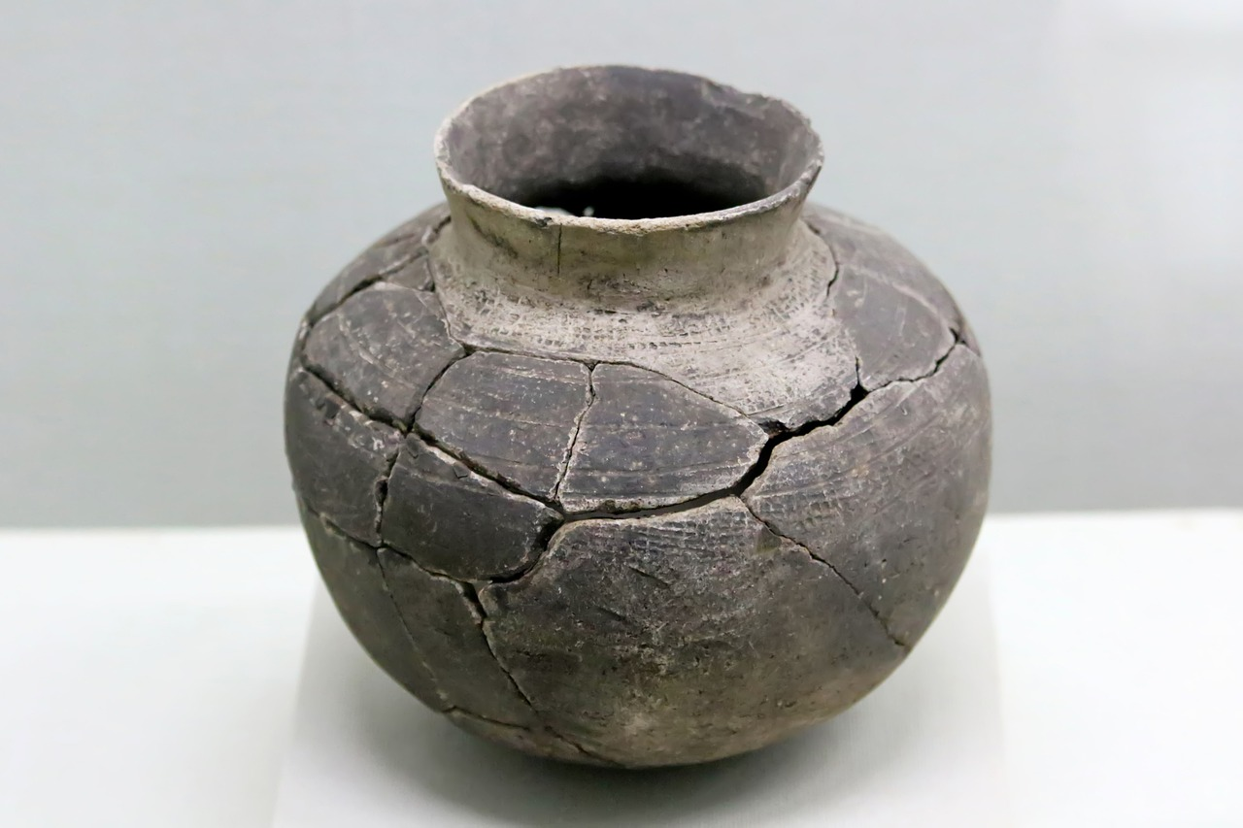
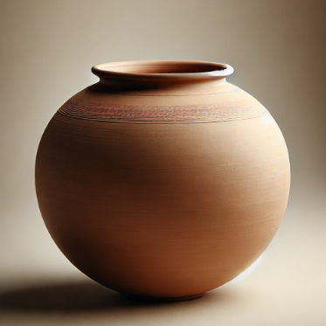
7 En un instante hablaré contra gentes y contra reinos, para arrancar, y disipar, y destruir.
8 Empero si esas gentes se convirtieren de su maldad, de que habré hablado, yo me arrepentiré del mal que había pensado hacerles.
9 Y en un instante hablaré de la gente y del reino, para edificar y para plantar;
10 Pero si hiciere lo malo delante de mis ojos, no oyendo mi voz, arrepentiréme del bien que había determinado hacerle.
Hay esperanza para Judá si se arrepienten o hay Juicio para Israel si siguen igual.
La ilustración del alfarero no solo demostraba el derecho de Dios a mostrar juicio.
Sino también su derecho a mostrar misericordia.
Dios trabaja con una vasija previamente estropeada si así lo deseaba.
Y también Dios puede trabajar para retomar una vasija y arreglarla.
O Puede dejar la vasija a un costado esperando que esta no tenga mantenciones y se pudra.
Notes:
Algunas traducciones traducen la palabra como arrepentiré. Eso está bien, si se comprende correctamente. “Con Dios, el arrepentimiento no es un cambio de mentalidad, sino su respuesta constante de acuerdo con su naturaleza inmutable al cambio en la conducta de la nación
La lección de la casa del alfarero no era principalmente: “Dios puede hacer lo que quiera”. La lección principal es que Dios es libre de responder a su pueblo de acuerdo con su propia conducta y elecciones morales, y las promesas anteriores no restringen el ejercicio de su corrección o justicia. “El hombre nunca está a merced de una deidad insensible; está en su poder arrepentirse y alinearse con los propósitos benéficos de Dios
Todo me es licito mas no todo me conviene tenemos libre albedrio a si como el pueblo de Israel pero nuestro actuar tendrá consecuencias.
La lección se trata de rehacer, para bien o para mal
Él no nos desecha del todo; sino que nos vuelve a poner sobre la rueda y ‘nos hace de nuevo’… Entrégate de nuevo a Dios. Confiesa que has estropeado su obra. Pídele humildemente que te haga de nuevo

Slide 27
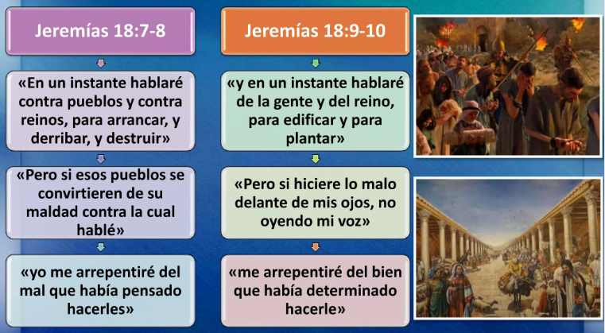
7 En un instante hablaré contra gentes y contra reinos, para arrancar, y disipar, y destruir.
8 Empero si esas gentes se convirtieren de su maldad, de que habré hablado, yo me arrepentiré del mal que había pensado hacerles.
9 Y en un instante hablaré de la gente y del reino, para edificar y para plantar;
10 Pero si hiciere lo malo delante de mis ojos, no oyendo mi voz, arrepentiréme del bien que había determinado hacerle.
Notes:
Exodo 32:7 ”Que guarda la misericordia en millares, que perdona la iniquidad, la rebelión, y el pecado, y que de ningún modo justificará al malvado; que visita la iniquidad de los padres sobre los hijos y sobre los hijos de los hijos, sobre los terceros, y sobre los cuartos.”

Slide 28
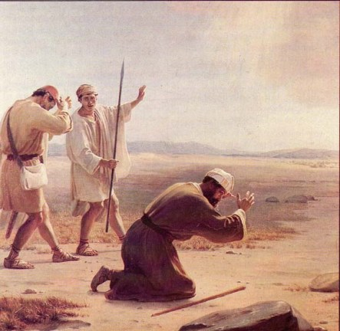
JEREMIAS 18:11-12
El llamado al arrepentimiento de Judá
Notes:
11 Ahora pues habla luego á todo hombre de Judá, y á los moradores de Jerusalem, diciendo: Así ha dicho Jehová: He aquí que yo dispongo mal contra vosotros, y trazo contra vosotros designios: conviértase ahora cada uno de su mal camino, y mejorad vuestros caminos y vuestras obras.
12 Y dijeron: Es por demás: porque en pos de nuestras imaginaciones hemos de ir, y hemos de hacer cada uno el pensamiento de su malvado corazón.

Slide 29
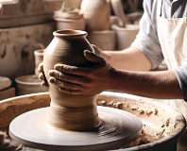
11 Ahora pues habla luego á todo hombre de Judá, y á los moradores de Jerusalem, diciendo: Así ha dicho Jehová: He aquí que yo dispongo mal contra vosotros, y trazo contra vosotros designios: conviértase ahora cada uno de su mal camino, y mejorad vuestros caminos y vuestras obras.
12 Y dijeron: Es por demás: porque en pos de nuestras imaginaciones hemos de ir, y hemos de hacer cada uno el pensamiento de su malvado corazón.
Creían que, dado que eran el pueblo del pacto de Dios, ningún daño podría acontecerles.
Dios quiere mediante la lección del alfarero que aprendiesen y se dieran cuenta de su error.
Que despertara algo en ellos y vieran el peligro.
Perfectamente Dios puede imponer mal sobre ellos cuando quiera.
Dispongo mal: Hebreo “YOSER” que significa dar forma. Misma raíz de Alfarero.
La nación sería moldeada mediante el exilio.
Notes:
Dice es por demás = EN VANO, porque irían en pos de sus ídolos
Judá estaba en el lugar trágico de sentir que era en vano arrepentirse.
Les parecía en vano porque simplemente no sentían que valía la pena cambiar el pensamiento de su malvado corazón simplemente porque un profeta se los había dicho.
Puedes ahorrarte el trabajo de exhortarnos más; porque somos tan buenos como hemos de ser, y no nos apartaremos de nuestra resolución.
La lección de la casa del alfarero también podría tomarse como un estímulo, recordándoles que el arrepentimiento y la entrega a Dios no eran en vano. Dios era libre de arrepentirse del juicio si realmente se arrepentían de una manera significativa.

Slide 30
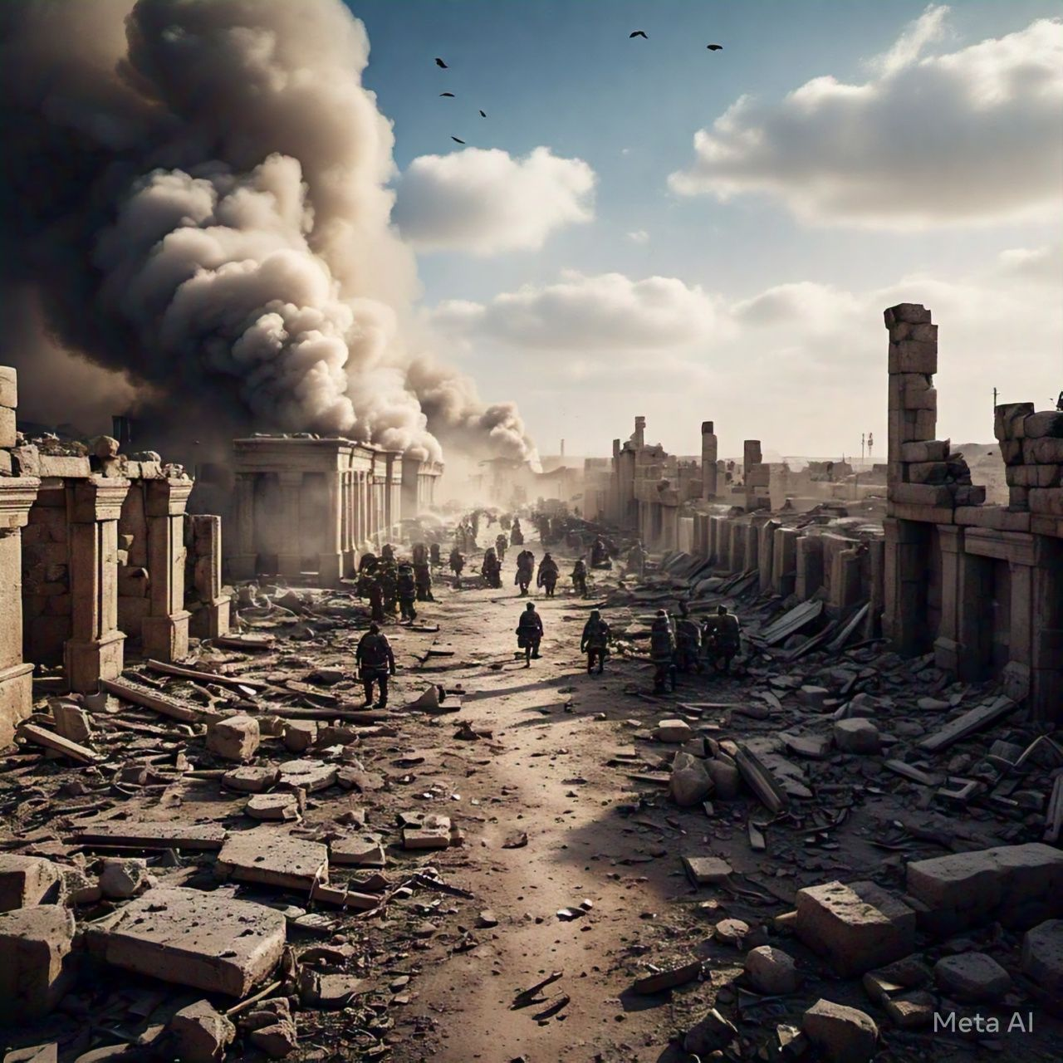
JEREMIAS 18:13-17
Las consecuencias de rechazar a Dios
Notes:
13 Por tanto, así dijo Jehová: Preguntad ahora á las gentes, quién tal haya oído. Gran fealdad ha hecho la virgen de Israel.
14 ¿Faltará la nieve del Líbano de la piedra del campo? ¿faltarán las aguas frías que corren de lejanas tierras?
15 Porque mi pueblo me ha olvidado, incensando á la vanidad, y hácenles tropezar en sus caminos, en las sendas antiguas, para que caminen por sendas, por camino no hollado;
16 Para poner su tierra en desolación, y en silbos perpetuos; todo aquel que pasare por ella se maravillará, y meneará su cabeza.
17 Como viento solano los esparciré delante del enemigo; mostraréles las espaldas, y no el rostro, en el día de su perdición.

Slide 31

13 Por tanto, así dijo Jehová: Preguntad ahora á las gentes, quién tal haya oído. Gran fealdad ha hecho la virgen de Israel.
14 ¿Faltará la nieve del Líbano de la piedra del campo? ¿faltarán las aguas frías que corren de lejanas tierras?
15 Porque mi pueblo me ha olvidado, incensando á la vanidad, y hácenles tropezar en sus caminos, en las sendas antiguas, para que caminen por sendas, por camino no hollado;
Dios responde a su respuesta con asombro. Ni siquiera entre las naciones había tanta insensatez y dureza de corazón.
Era como dejar aguas puras (la nieve del Líbano) por aguas extrañas, un charco de lodo de inmundicia.
Era como dejar un camino por una peligrosa senda donde los hombres tropiezan y caen.

Slide 32
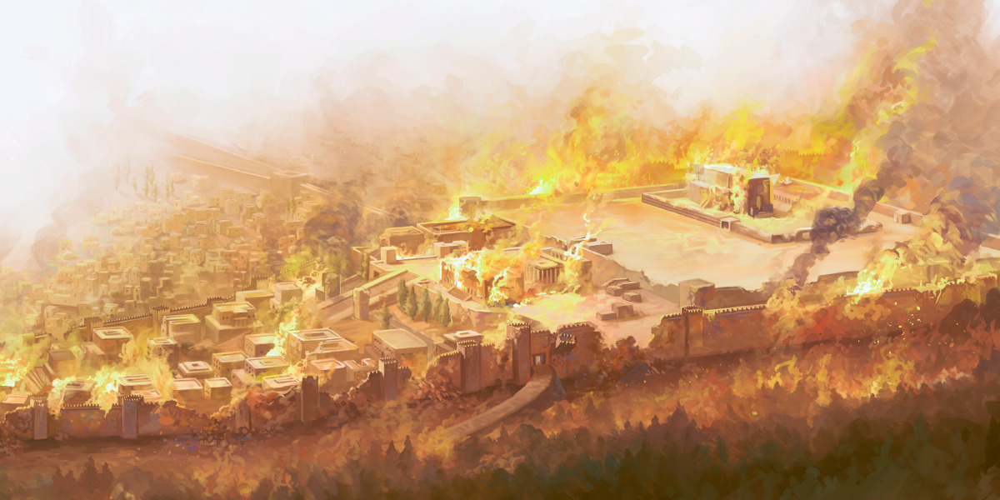
16 Para poner su tierra en desolación, y en silbos perpetuos; todo aquel que pasare por ella se maravillará, y meneará su cabeza.
17 Como viento solano los esparciré delante del enemigo; mostraréles las espaldas, y no el rostro, en el día de su perdición.
Silbos perpetuos u objetos de burlas.
Será mas de asombro que de burlas.
Los hombres menearán la cabeza ante la estupidez poco común de la nación.
El término seriqot, ‘silbido’ o ‘siseo’ denota que la tierra se convertiría en un espectáculo tan impactante que haría que los transeúntes siseen asombrados.
Dios ordenó en Numero 6:24-26 “Dios haga resplandecer tu rostro sobre ti” Pero ahora le mostrará la espalda y no resplandecería el rostro sobre ellos.
El rostro del sello se ocultará.
Notes:
24 Jehová te bendiga, y te guarde:
25 Haga resplandecer Jehová su rostro sobre ti, y haya de ti misericordia:
26 Jehová alce á ti su rostro, y ponga en ti paz.
27 Y pondrán mi nombre sobre los hijos de Israel, y yo los bendeciré.

Slide 33
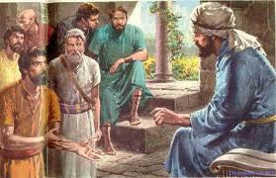
JEREMIAS 18:18-23
La reacción del pueblo contra Jeremías
Notes:
18 Y dijeron: Venid, y tracemos maquinaciones contra Jeremías; porque la ley no faltará del sacerdote, ni consejo del sabio, ni palabra del profeta. Venid é hirámoslo de lengua, y no miremos á todas sus palabras.
19 Oh Jehová, mira por mí, y oye la voz de los que contienden conmigo.
20 ¿Dase mal por bien para que hayan cavado hoyo á mi alma? Acuérdate que me puse delante de ti para hablar bien por ellos, para apartar de ellos tu ira.
21 Por tanto, entrega sus hijos á hambre, y hazlos derramar por medio de la espada; y queden sus mujeres sin hijos, y viudas; y sus maridos sean puestos á muerte, y sus jóvenes heridos á cuchillo en la guerra.
22 Oigase clamor de sus casas, cuando trajeres sobre ellos ejército de repente: porque cavaron hoyo para prenderme, y á mis pies han escondido lazos.
23 Mas tú, oh Jehová, conoces todo su consejo contra mí para muerte; no perdones su maldad, ni borres su pecado de delante de tu rostro: y tropiecen delante de ti; haz así con ellos en el tiempo de tu furor.

Slide 34
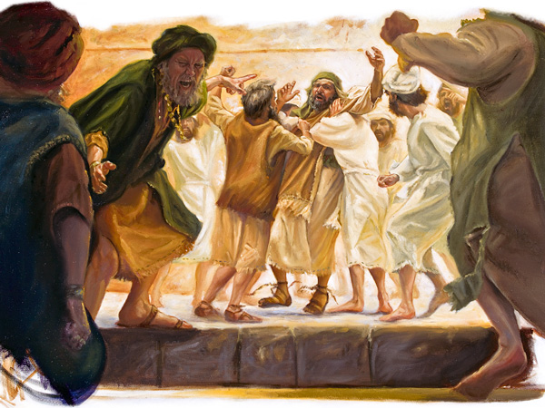
18 Y dijeron: Venid, y tracemos maquinaciones contra Jeremías; porque la ley no faltará del sacerdote, ni consejo del sabio, ni palabra del profeta. Venid é hirámoslo de lengua, y no miremos á todas sus palabras.
Persecución contra jeremías
Mateo 5:11
Vengan, tramemos un atentado contra Jeremías, porque no por eso van a faltar sacerdotes que nos digan la Ley, ni sabios que den consejos, ni profetas que transmitan palabras de Jehová.
Vengan, debemos contradecirle y no hacer más caso a todas sus palabras.
Bienaventurado el varón que sufre la persecución.
Notes:
Los falsos profetas hablan aquí además de los del pueblo
11 Bienaventurados sois cuando os vituperaren y os persiguieren, y dijeren de vosotros todo mal por mi causa, mintiendo.
Si sufrimos persecución ES PORQUE ESTAMSO HACIENDO LAS COSAS BIEN
¿Cómo sabes que Dios te está moldeando? Porque estas sufriendo persecución. Estas siendo ocupado por Dios.
Remar contra la corriente

Slide 35
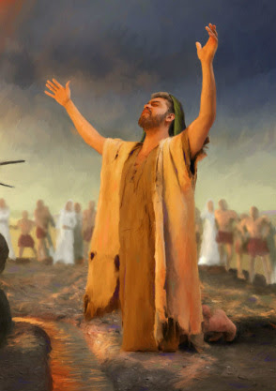
19 Oh Jehová, mira por mí, y oye la voz de los que contienden conmigo. 20 ¿Dase mal por bien para que hayan cavado hoyo á mi alma? Acuérdate que me puse delante de ti para hablar bien por ellos, para apartar de ellos tu ira. 21 Por tanto, entrega sus hijos á hambre, y hazlos derramar por medio de la espada; y queden sus mujeres sin hijos, y viudas; y sus maridos sean puestos á muerte, y sus jóvenes heridos á cuchillo en la guerra.
22 Oigase clamor de sus casas, cuando trajeres sobre ellos ejército de repente: porque cavaron hoyo para prenderme, y á mis pies han escondido lazos. 23 Mas tú, oh Jehová, conoces todo su consejo contra mí para muerte; no perdones su maldad, ni borres su pecado de delante de tu rostro: y tropiecen delante de ti; haz así con ellos en el tiempo de tu furor.
Jeremías en esta oración demuestra un carácter similar a Dios.
Porque ahora Jeremías está pidiendo lo mismo que quiere hacer Dios con el pueblo.
Jeremías primero pide que lo escuche a el y luego a sus enemigos.
Jeremías hace una oración violenta sobre sus enemigos.
En todo momento pide venganza pero de parte de Dios.
Notamos que jeremías sabe que Dios es omnisciente además de Justo.
Fíjense que Jeremías entiende bien el tiempo de Dios.
Notes:
Jeremias entiende bastante bien los atributos de Dios, su oración es fundamentada pero pide justicia inminente.
Cuando atacaron a Jeremias el se vio en la boligacion de defenderse pero lo hace con su Dios.

Slide 36
CONCLUSION: EL ALFARERO LE QUEDAN DOS ALTERNATIVAS; TIRARLO O VOLVER A FORMARLO
DIOS PREFIERE PERDONARNOS Y VOLVER A TRABAJARNOS.
A) Somos trabajados por el evangelio, regenerados.
Tito 3:5
B) Somos Renacidos en una Nueva Criatura
2° Corintios 5:17, 1° Pedro 1:23
C) Nuestro entendimiento es Renovado transformado para entender su voluntad.
Romanos 12:2
D) Somos Transformados la imagen de Cristo
2° Corintios 3:18
Notes:
Tito 3:5 ”No por obras de justicia que nosotros habíamos hecho, mas por su misericordia nos salvó, por el lavacro de la regeneración, y de la renovación del Espíritu Santo;”
2° Corintios 5:17 ”De modo que si alguno está en Cristo, nueva criatura es: las cosas viejas pasaron; he aquí todas son hechas nuevas.”
1° Pedro 1:23 “Siendo renacidos, no de simiente corruptible, sino de incorruptible, por la palabra de Dios, que vive y permanece para siempre.”
Romanos 12:2 “Y no os conforméis á este siglo; mas reformaos por la renovación de vuestro entendimiento, para que experimentéis cuál sea la buena voluntad de Dios, agradable y perfecta.”
2° Corintio 3:18 “Por tanto, nosotros todos, mirando á cara descubierta como en un espejo la gloria del Señor, somos transformados de gloria en gloria en la misma semejanza, como por el Espíritu del Señor.”

Slide 37
CONCLUSION: ¡EXALTEMOS A NUESTRO ALFARERO POR SU EXCELENTE TRABAJO EN NOSOTROS!
7 Tenemos empero este tesoro en vasos de barro, para que la alteza del poder sea de Dios, y no de nosotros:
8 Estando atribulados en todo, mas no angustiados; en apuros, mas no desesperamos;
9 Perseguidos, mas no desamparados; abatidos, mas no perecemos;
10 Llevando siempre por todas partes la muerte de Jesús en el cuerpo, para que también la vida de Jesús sea manifestada en nuestros cuerpos.
11 Porque nosotros que vivimos, siempre estamos entregados á muerte por Jesús, para que también la vida de Jesús sea manifestada en nuestra carne mortal.
12 De manera que la muerte obra en nosotros, y en vosotros la vida.
13 Empero teniendo el mismo espíritu de fe, conforme á lo que está escrito: Creí, por lo cual también hablé: nosotros también creemos, por lo cual también hablamos;
14 Estando ciertos que el que levantó al Señor Jesús, á nosotros también nos levantará por Jesús, y nos pondrá con vosotros.
Notes:
2 CORINTIOS 4:7-14

Slide 38
Verdad Bíblica
Así como el alfarero tiene total control sobre el barro, Dios tiene total soberanía sobre la vida de cada uno de nosotros.
GENESIS 2:7
ROMANOS 9:20-21
Notes:
Dios, como un gigantesco Alfarero, tomó el barro y formó al hombre, la parte física del hombre. En Génesis, capítulo 2, versículo 7, leemos: Entonces el Señor Dios formó al hombre del polvo de la tierra, sopló en su nariz aliento de vida y fue el hombre un ser viviente. Dios fue el Alfarero.
Ahora, extraemos el primer principio. Dios es soberano. El alfarero tiene un poder absoluto. Es decir, que tiene poder sobre el barro y ese poder es ilimitado. Ninguna clase de barro puede detener a este Alfarero, poner en duda Su derecho o resistir Su voluntad; nadie puede decirle que no o alterar Sus planes. El barro no le puede contestar ni discutir con El. No puede hacer nada. Solo puede rendirse a las manos del alfarero.
En ningún otro lugar puede usted encontrar una imagen más gráfica de la soberanía de Dios, que ésta. El hombre, el barro sobre la rueda del alfarero, y Dios, el alfarero. No es posible encontrar otra figura como ésta.
Nuestra generación contemporánea se resiste a esta realidad, porque éste es el día de los derechos del ser humano. Oímos hablar mucho sobre todas las expresiones en las que se manifiesta la libertad; libertad para protestar, libertad para decidir lo que una persona quiera. Parecemos haber olvidado los derechos de Dios. Dios tiene una autoridad incuestionable. Su voluntad es inexorable, inflexible, y prevalecerá. El tiene una capacidad irresistible para dar a este universo la forma que a El le convenga. Los países han dejado la biblia como estatuto o contitucion, pero hay luces por ejemplo la asunción de Trump con la biblia en mano.
Dios tiene poder para imponer Su voluntad y no tiene que rendir cuentas ante nadie.
Romanos 9:20-21 “20 Mas antes, oh hombre, ¿quién eres tú, para que alterques con Dios? Dirá el vaso de barro al que le labró: ¿Por qué me has hecho tal?
21 ¿O no tiene potestad el alfarero para hacer de la misma masa un vaso para honra, y otro para vergüenza?
Hermanos dejemos moldear por nuestro creador, que de esta manera todas las cosas nos iran a bien
Que el señor nos bendiga
”

